Slide 1
تراشه ها ي منطقي برنامه پذ ير

Slide 2
انواع تراشه‌های برنامه‌پذیر
جنبه‌های تفاوت:
فناوری برنامه‌ریزی تراشه
ساختار بلوک‌های منطقی
معماری اتصالات برنامه‌پذیر
ساختار مدار IO block
Hard core

Slide 3
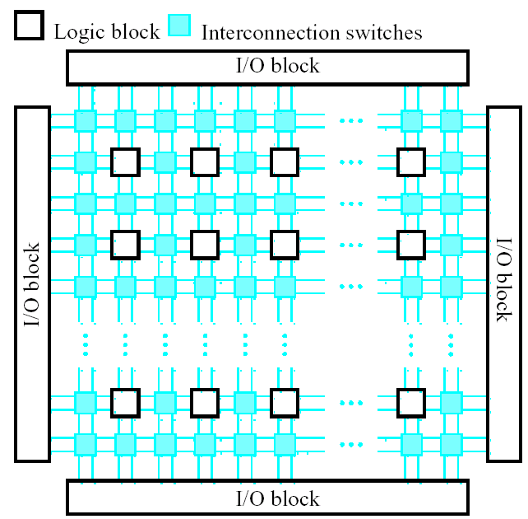
ساختار FPGA

Slide 4
معماری اتصالات جزیره‌ای
LC
LC
Connection
Block
Switch
Block
Connection
Block
Switch
Block
LC
LC
Connection
Block
Switch
Block
Connection
Block
Switch
Block

Slide 5
معماری اتصالات
CB:
اتصال LB به قطعه سیم
SB:
اتصال قطعه سیم به قطعه سیم
ساخت با
ترانزیستور عبور
بافر سه حالته
مالتی‌پلکسر

Slide 6
Connection Block
فقط بخشی از نقاط قابل برنامه‌ریزی

Slide 7
Switch Block

Slide 8
معماری اتصالات

Slide 9
بلوک‌های ارتباط سریال سریع
بلوک فرستنده/گیرندة گیگابیتی:
نیاز برخی از کاربردها به ارسال و دریافت داده‌ها با سرعت‌های بسیار بالا
چند میلیارد بیت در ثانیه یا Gbps
ارسال و دریافت داده‌ها
به صورت سریال (یک بیت در هر کلاک)
روی دو خط تفاضلی

Slide 10
بلوک‌های ارتباط سریال سریع

Slide 11
بلوک‌های ارتباط سریال سریع
مزایای ارسال و دریافت تفاضلی:
مقاوم در برابر اغتشاش
D_{bar}
D

Slide 12
بلوک‌های ارتباط سریال سریع
مشکلات ارسال و دریافت موازی:
ارسال (یا دریافت) همزمان بین چند بلوک: غیر ممکن یا بسیار پرهزینه
C1
C1
C3
C3
C2
C2
C4
C4
هر فلش: دو خط تفاضلی

Slide 13
بلوک‌های خاص‌منظوره
Special-Purpose Blocks

Slide 14
بلوک‌های خاص‌منظوره
بلوک‌های با کارایی بالا برای انجام اعمال پرکاربرد
انواع:
بلوک‌های محاسباتی
بلوک‌های حافظه
بلوک‌های پردازنده
بلوک‌های مدیریت کلاک

Slide 15
بلوک‌های خاص‌منظوره
اعمال محاسباتی:
جمع
تفریق
مقایسه
ضرب
Multiply-Accumulate (MAC)

Slide 16
بلوک‌های محاسباتی
جمع و تفریق و مقایسه
ساختار زنجیرة نقلی (carry chain)
در logic blockهای مجاور
اتصال مستقیم (بدون MUX یا سوییچ)

Slide 17
بلوک‌های محاسباتی
ضرب
می‌توان از LBها استفاده کرد
مصرف منابع زیاد
سرعت پایین
توان مصرفی بالا
بلوک‌های DSP به تعداد زیاد

Slide 18
بلوک‌های محاسباتی
ضرب
به عنوان مدار ترکیبی
به عنوان مدار ترتیبی همگام با کلاک

Slide 19
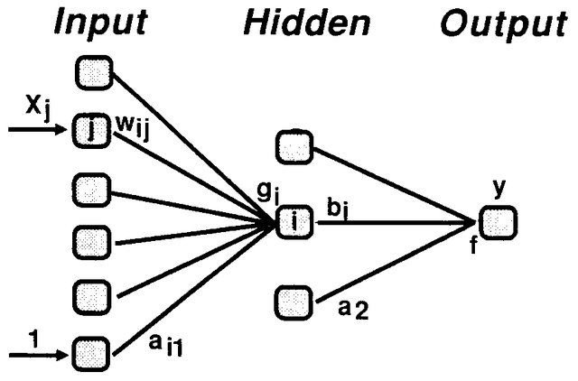
بلوک‌های محاسباتی
MAC
برای محاسباتی نظیر
for (i= 1 to n)
Acc ← (A_{i} * B_{i} ) + Acc ;
FIR Filter:
y[n]= b₀.x[n] + b₁.x[n-1]+…+b_{m}.x[n-m]
Neural Network:
y[n]= w_{i0}.x₀ + w_{i1}.x₁ +…+ w_{i,n-1}.x_{n-1}

Slide 20
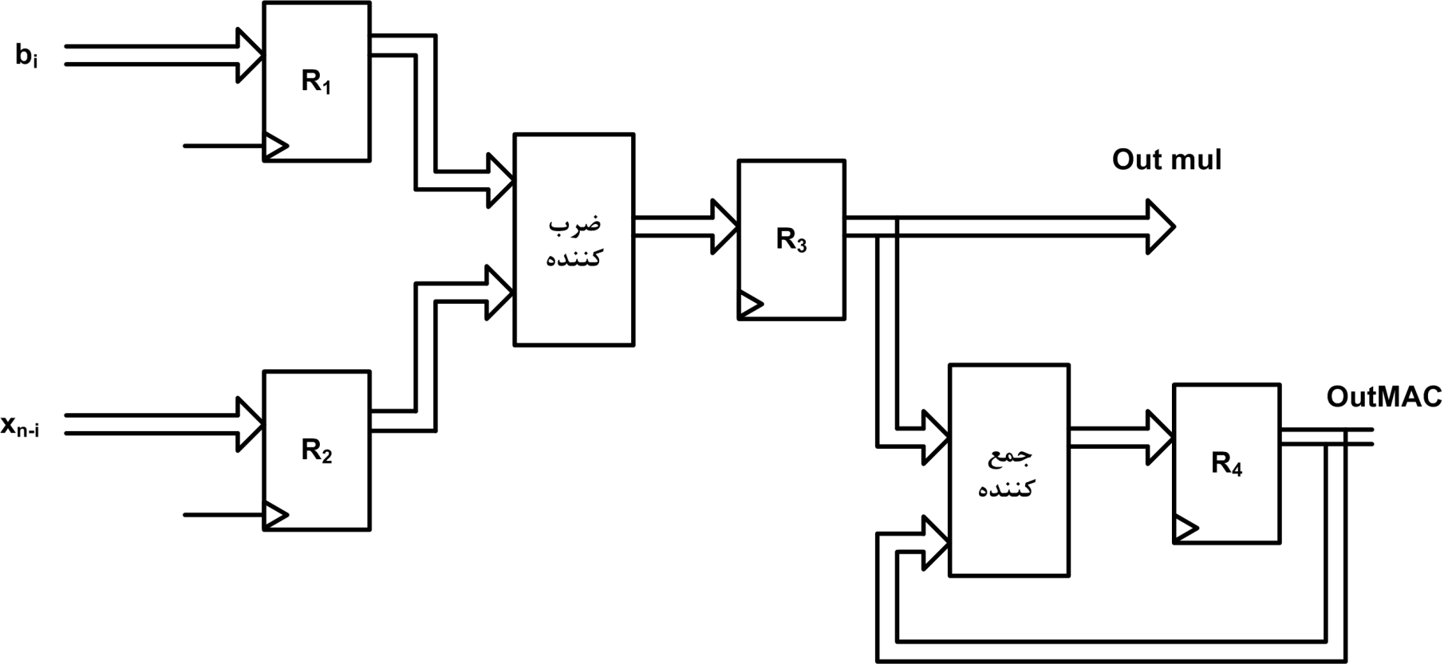
بلوک‌های محاسباتی
y[n]= b₀.x[n] + b₁.x[n-1]+…+b_{m}.x[n-m]
FIR Filter:
همزمان با جمع R3 + R4، ضرب اعداد بعدی
قابل استفاده برای ضرب معمولی

Slide 21
بلوک‌های حافظه
حافظه
در گذشته: حافظة خارجی
← سطح زیاد بورد
FPGAهای امروزی:
حافظه داخل تراشه
دونوع:
توزیع‌شده:
با LUTها: k ورودی: 2^{k} بیت
نیاز به حافظة بزرگ‌تر: اتصال دو یا چند LUT
بلوکی:
حافظة بزرگ‌تر و یکپارچه

Slide 22
بلوک‌های حافظه
حافظه:
بعضی از تراشه‌ها در چند اندازه

Slide 23
بلوک‌های حافظه
حافظه
بلوک بزرگ:
مزیت
اشکال
بلوک‌های کوچک‌تر
مزیت
اشکال

Slide 24
بلوک‌های حافظه
حافظه
پیکربندی حافظة بلوکی
A[7..0]
D[7..0]
A[8..0]
D[3..0]
A[9..0]
D[1..0]
A[10..0]
D0
256x8
1024x2
512x4
2048x1

Slide 25
بلوک‌های حافظه
حافظه
تشکیل بلوک بزرگ‌تر:
تشکیل 512 x 8 با دو 512 x 4
A[8..0]
D[3..0]
512x4
D[7..0]
A[8..0]
A[8..0]
D[3..0]
512x4
تشکیل 1024 x 4 با دو 512 x 4 ؟

